Slide 1
デザインプロジェクトⅠ トランジスタ増幅回路
16T2804J 入江一帆
16T2806E 齊藤陽平

Slide 2
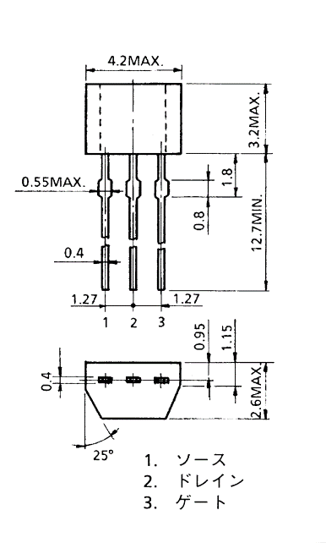
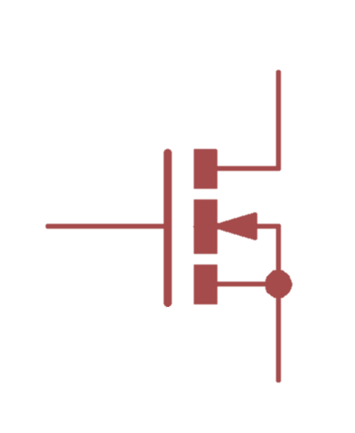
実験目的
電界効果トランジスタの基本回路であるソース接地小信号増幅回路について基礎を理解する.
ドレイン(D)
ゲート(G)
ソース(S)
https://www.chip1stop.com/pdf/product/TOSH/2SK1825_JA_DATASHEET_071101.PDF より

Slide 3
実験原理

Slide 4
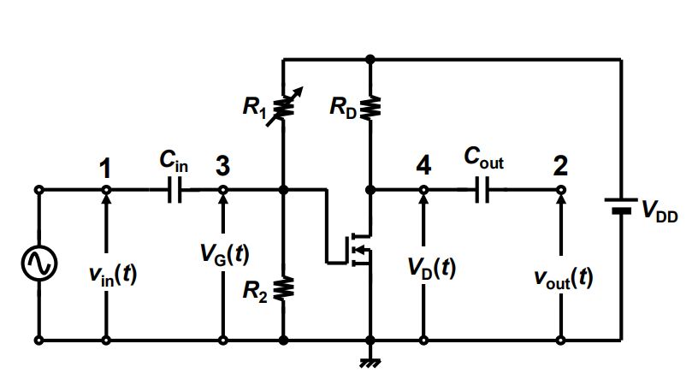
実験原理
図 : 実験資料よりFETの増幅回路
Notes:
口頭での回路の説明

Slide 5

実験手順
$R_{D}=4.7\left[kΩ\right], C_{in}=C_{out}=100\left[μF\right], R_{2}=10\left[kΩ\right], V_{DD}=12[V]$として図の回路を作成する。
Notes:
RD = …
この時実際にテスターで抵抗値と静電容量を測定しておく.

